Slide 1
개별연구2
CS Privacy Enhancing Technology 응용 사례 연구2
동국대학교 컴퓨터공학전공 문정훈

Slide 2
암호화된 오디오에서의 노이즈 캔슬링

Slide 3
Audio Noise Cancelling
UML Diagram
Code File
Demo

Slide 4
Audio Noise Cancelling?

Slide 5
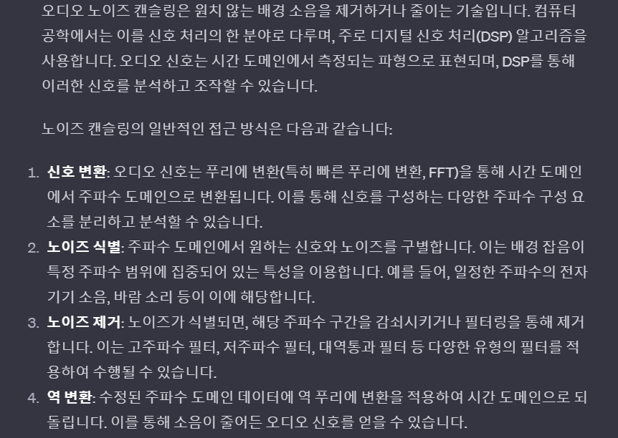

Slide 6
Audio Noise Cancelling via Fourier Transform
Notes:
FFT를 통해 복잡한 신호에서 주파수 성분을 분석할 수 있습니다
그래서 이 FFT를 통해서 잡음과 신호를 분리할 수 있습니다.

Slide 7
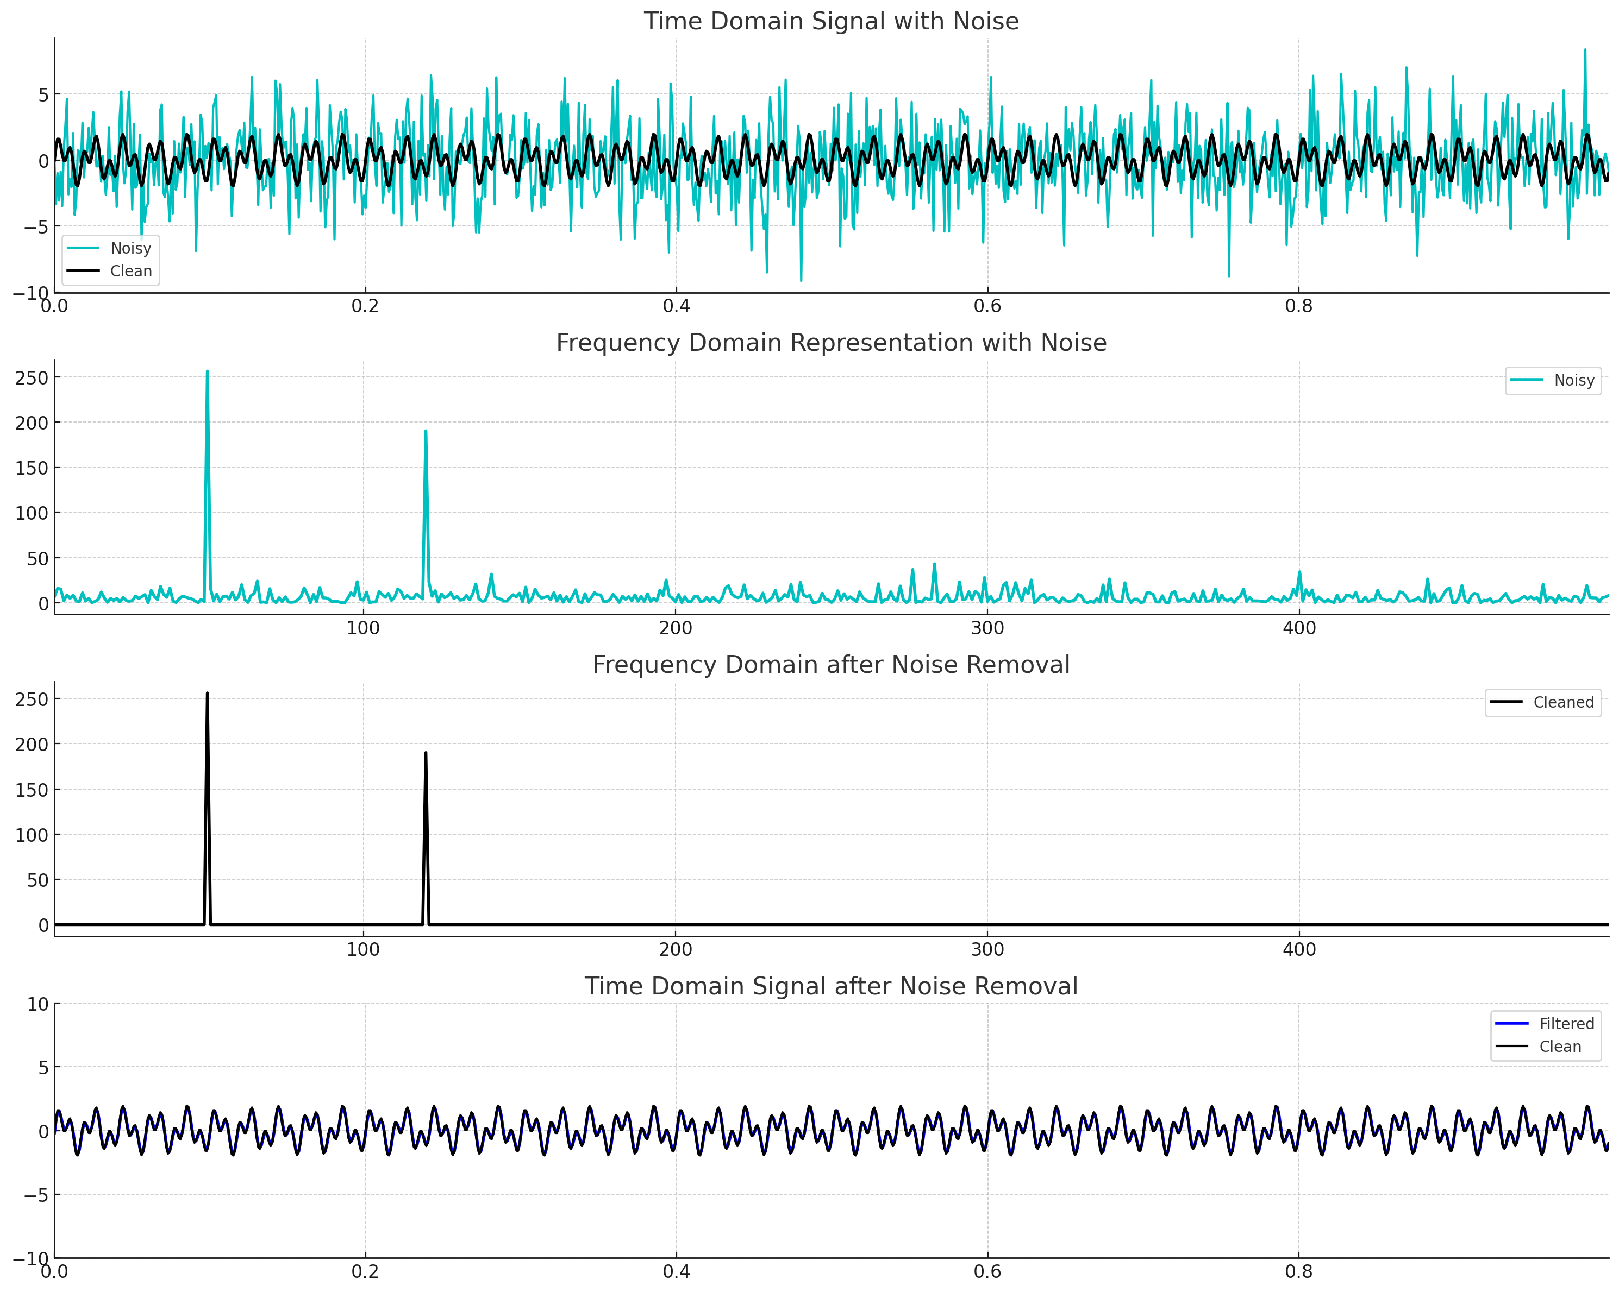
원본 오디오 신호 (순수 신호 + 노이즈)
# Sampling interval 설정과 노이즈가 섞인 신호 생성
f_clean = np.sin(2 * np.pi * 50 * t) + np.sin(2 * np.pi * 120 * t) # 순수 신호
f_noisy = f_clean + 2.5 * np.random.randn(len(t)) # 노이즈 신호

Slide 8
FFT된 오디오 (주파수 도메인 그래프)
n = len(t) # 신호 길이
fhat = np.fft.fft(f_noisy, n) # 신호에 FFT 수행
PSD = fhat * np.conj(fhat) / n # 주파수당 파워 스펙트럼 계산
freq = (1 / (dt * n)) * np.arange(n) # Hz 단위의 주파수 x축 생성
L = np.arange(1, np.floor(n / 2), dtype='int') # 주파수 벡터의 절반만 사용
Notes:
FFT를 사용하여 시간 도메인의 신호를 주파수 도메인으로 변환합니다.
신호가 각기 다른 주파수에서 얼마나 많은 에너지를 갖는지를 표시
잡음이 주파수 스펙트럼에 어떻게 분포하는지 확인할 수 있습니다.

Slide 9
노이즈 제거 (주파수 도메인 그래프)
# 임계값을 사용하여 유지할 주파수 선택
indices = PSD > threshold # 임계값보다 큰 PSD 값에 대한 마스크 생성
PSDclean = PSD * indices # 남은 PSD 값에 마스크 적용
fhat = indices * fhat # 남은 주파수 성분에 마스크 적용
Notes:
Threshold를 100으로 설정
중요한 성분만 남기고, 노이즈는 제거하거나 크게 감소

Slide 10
노이즈 제거된 오디오 신호 (순수 신호)
ffilt = np.fft.ifft(fhat) # 필터링된 신호를 역 FFT로 시간 도메인으로 변환
Notes:
노이즈가 감소된 주파수 성분을 사용하여 역 FFT를 수행

Slide 11
Notes:
노이즈가 감소된 주파수 성분을 사용하여 역 FFT를 수행

Slide 12
Noise Cancelling for Encrypted Audio
Notes:
보안 음성 통신
의료 분야의 원격 진료
스마트 홈 디바이스
모스부호 신호

Slide 13
Comparison Methods within Homomorphic Encryption

Slide 14
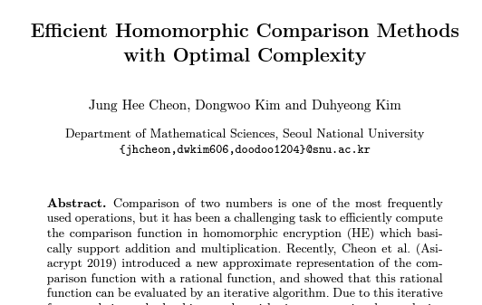
https://eprint.iacr.org/2019/1234.pdf

Slide 15
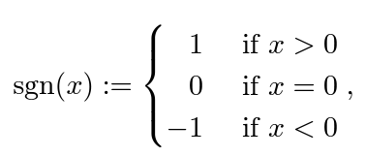

Slide 16
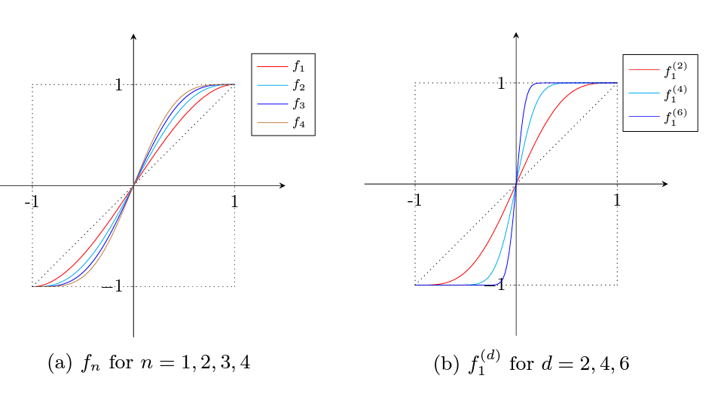

Slide 17
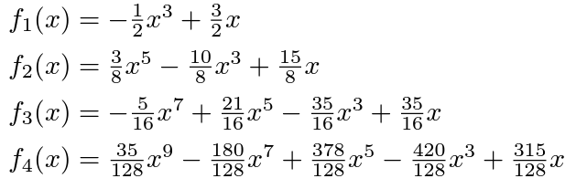

Slide 18
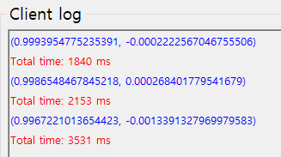
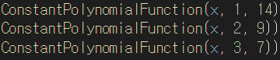

Slide 19
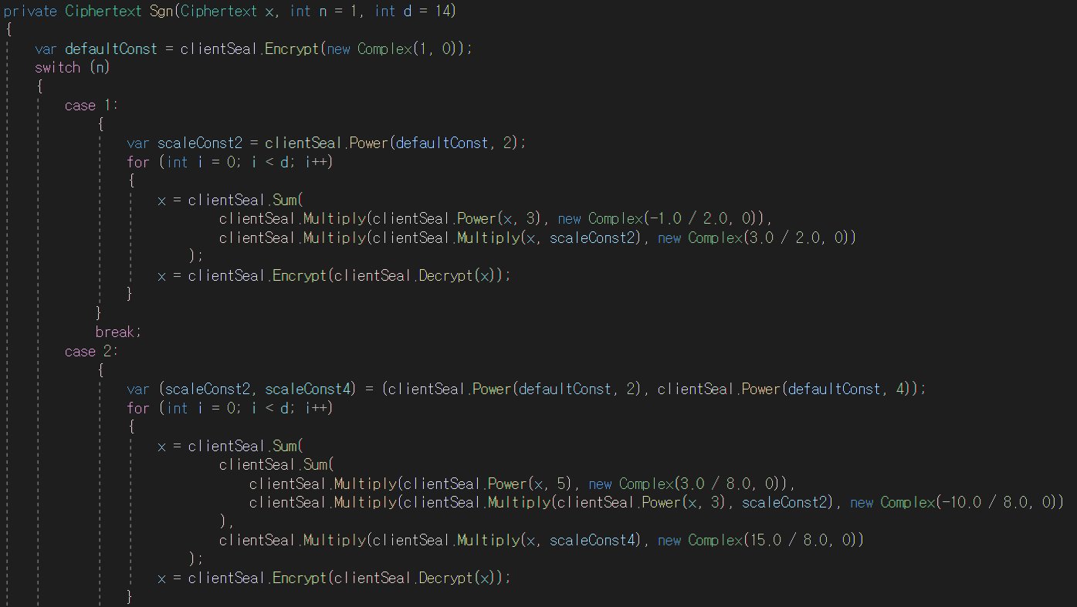

Slide 20
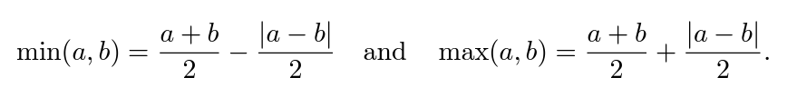

Slide 21
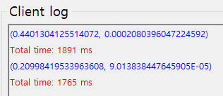
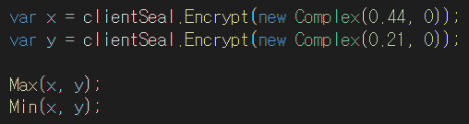

Slide 22
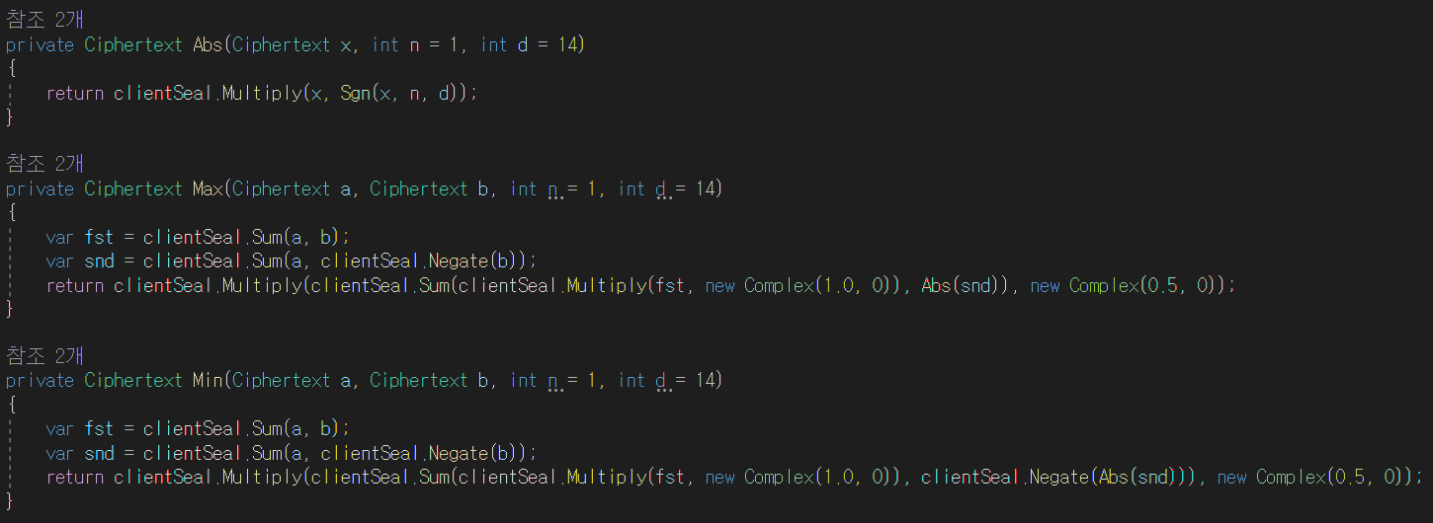

Slide 23
UML Diagram

Slide 24
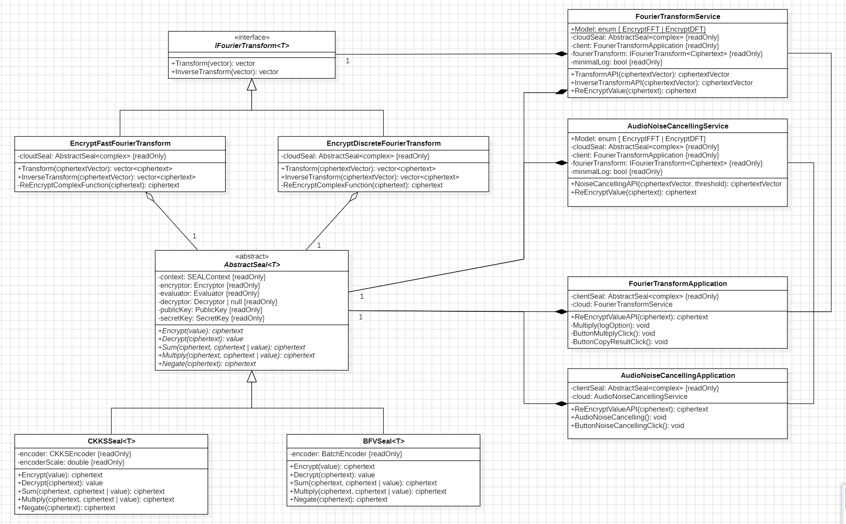

Slide 25
Code File

Slide 26
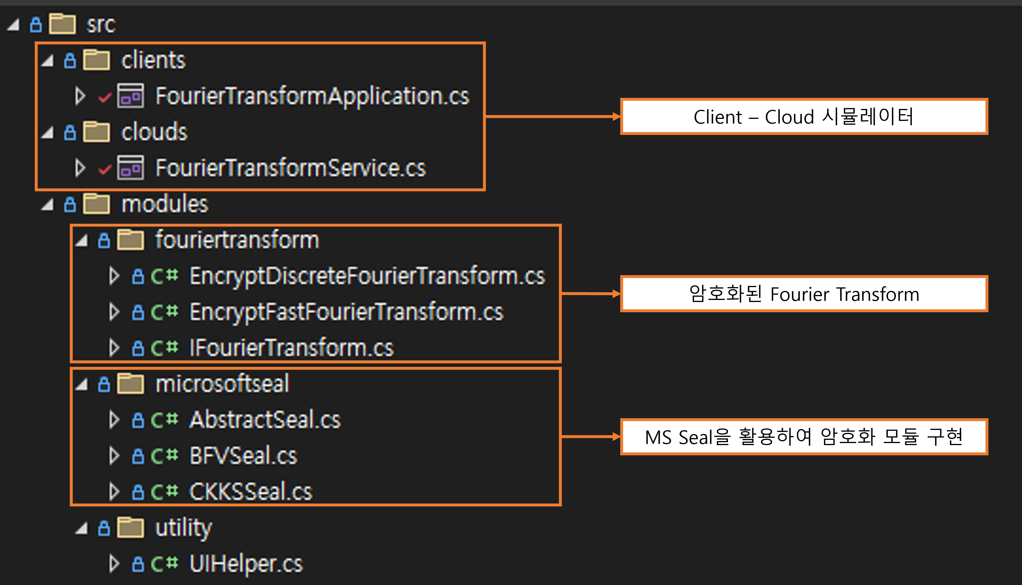
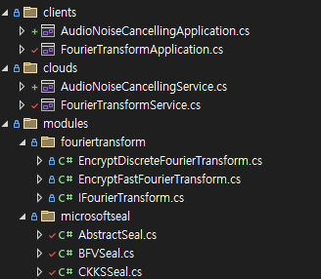
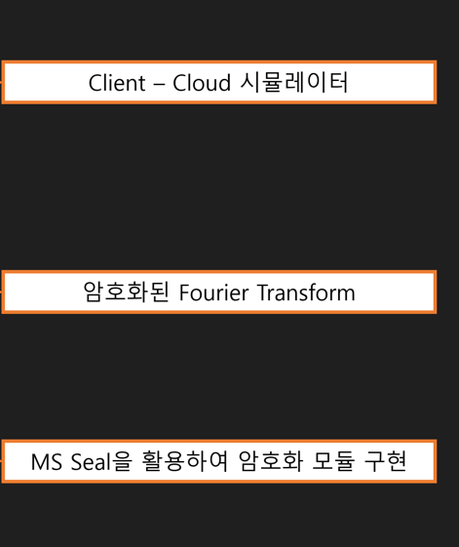

Slide 27
https://github.com/Dice15/PET-Applications-Research

Slide 28
Demo

Slide 29
Signal Transformation (신호 변환)
Noise Identification (노이즈 식별)
Noise Removal (노이즈 제거)
Inverse Transformation (역 변환)

Slide 30
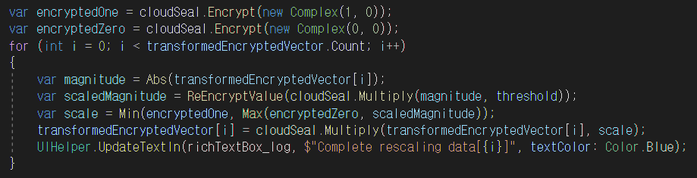

Slide 31
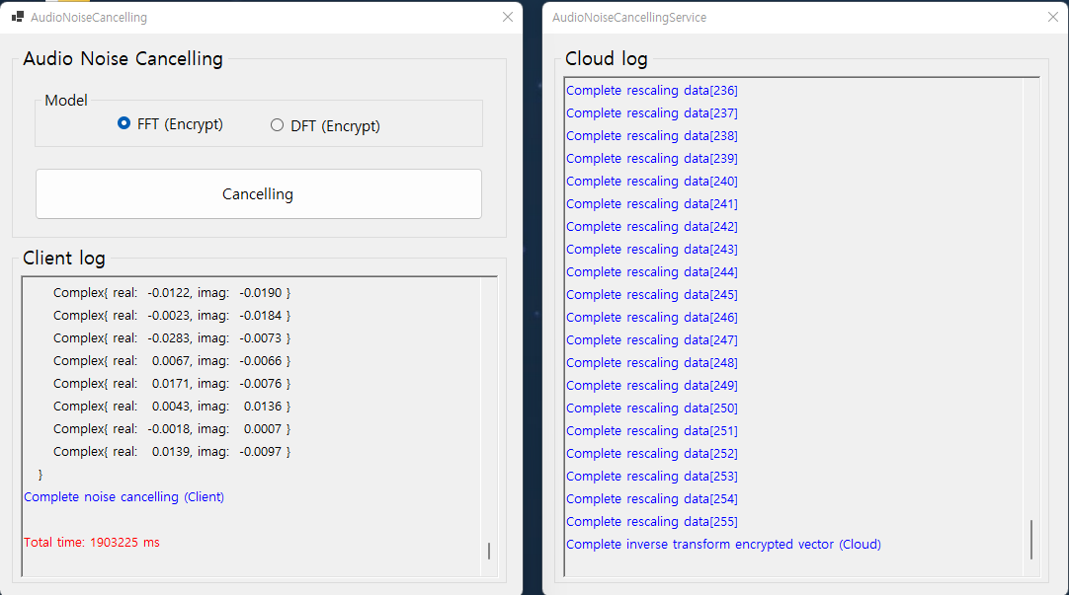

Slide 32
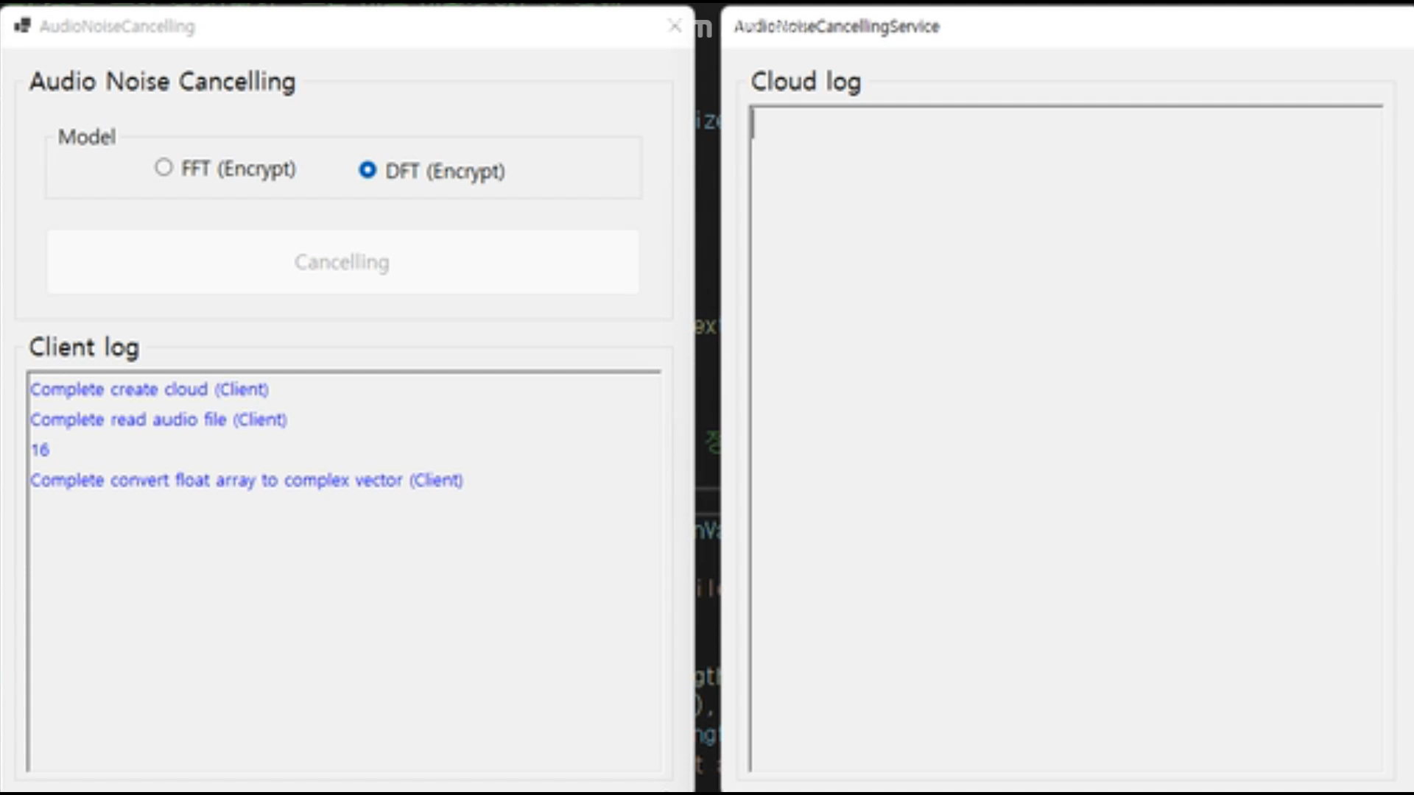
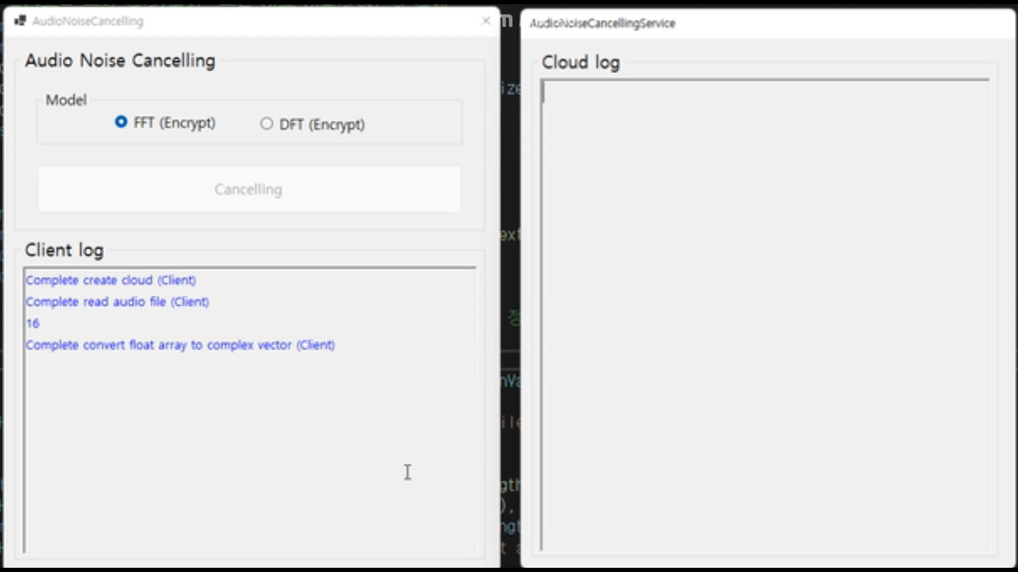

Slide 33
개선 사항
Notes:
노이즈 캔슬링 같은 원소의 위치 변화가 적은 로직에서는 SIMD의 활용이 효율적일 것 같습니다.
하지만 FFT의 경우, 재귀적으로 짝수항과 홀수항을 분할하며 연산을 수행하기 때문에
SIMD를 적용하는 것이 효율적인지, 어떻게 구현해야 하는 지에 대해 고민을 해야 할 것 같습니다.

